Slide 1

2019

Slide 2
CONTENTS - I
1. 기업개요
1.1 회사소개
1.2 주요연혁
1.3 조직 및 인력현황
1.4 경영성과
1.5 인증

Slide 3

01
기업개요
1.1 회사소개
1.1 회사소개
오티아이(주)는 2003년 설립 이후 최고의 인적자원과 탁월한 기술력을 바탕으로 시스템통합(SI) 및 ITO, 응용SW 개발, 시스템 운영, ICT Infra(H/W•상용S/W), Data 구축, ICT컨설팅 등의 사업을 성공적으로 수행하고 있으며, 자사 책임하에 프로젝트를 수행할 수 있는 전문 SI기업으로서 최적의 ICT서비스를 제공하고 있습니다.
▶ 회 사 명 | 오티아이 (주)
▶ 대 표 이 사 | 이 동 하
▶ 설 립 일 자 | 2003년 02월 18일
▶ 소 재 지 | 서울특별시 구로구 디지털로26길 123, 1605호(구로동, 지플러스타워)
▶ 지 사 | 대전광역시 유성구 반석로 7, 307호(반석동, 애니빌프라자)
▶ 주 요 사 업 | 시스템통합(SI), 통합유지보수(ITO), 응용SW개발 시스템 운영, ICT Infra(H/W•상용S/W), Data 구축, ICT컨설팅
▶ 대 표 전 화 | Tel : 02-2058-0395 | Fax : 02-2058-0396
▶ 홈 페 이 지 | www.OTI.co.kr
21세기 미래를 준비하는 미래를 선도하는 기업
오티아이는 미래에 대한 투자와 가치창출을 경영이념으로 하고 있습니다.
●
정직, 신뢰의 최우선
오티아이는 고객에 대한 정직과 신뢰를 최우선으로 하여 첨단기술력과 경험을
바탕으로 E-BUSINESS 사업 ENABLER로서 사명감과 책임감을 가지고 소명을
다할 것 입니다.
●
●
끊임없는 개발, 최고의 시스템
적극적인 신기술 개발에 아낌없는 투자와 지원으로 보다 발전된 기술개발을 통해
진보한 새로운 시스템 신화창조에 한걸음씩 다가서고 있습니다.

Slide 4
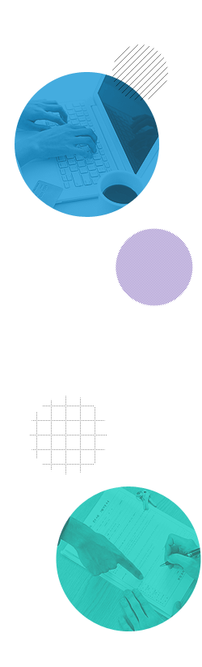
01
기업개요
1.2 주요연혁
1.2 주요연혁
2019
연매출 245억 달성
2019년 일하기 좋은 중소기업 선정
2018
사명 변경 ‘오픈탑㈜‘ → ‘오티아이㈜’
2016
연매출 190억 달성
구로구 일자리 창출 우수기업 인증
㈜넷앤드휴먼인터페이스 ‘HI-TAM 조달총판‘ Partner 등록
2015
연매출 140억 달성
벤처기업 인증 (기술보증기금)
정보통신공사업 등록 (한국정보통신공사협회)
품질경영시스템 인증 획득 (ISO 9001 : 2008 | ITS)
고용노동부 강소기업 선정
2014
법원행정처장 표창장 수상 (프로젝트 투입인력)
㈜넷앤드휴먼인터페이스 Silver Partner 등록
기업부설연구소 설립 (한국산업기술진흥협회)
이동하 대표이사 취임
2013
연매출 100억 달성
벤처기업 인증 (기술보증기금)
MAIN-BIZ 인증 (경영혁신형 중소기업)
본사 이전 (서울시 강남구 → 구로디지털단지)
대원 CTS(Dell총판) Business Partner 등록
2012
방송통신위원회 위원장 표창장 수상
동부CNI Business Partner 등록
오티아이㈜ 대전지사 설립 (대전광역시 서구)
2011
IBM Business Partner 등록
2010
법원행정처장 표창장 수상 (프로젝트 투입인력)
2008
법원행정처장 표창장 수상 (프로젝트 투입인력)
2006
삼성SDS㈜ SI협력 파트너사 선정
2005
한국정보산업협동조합 조합사 등록
2004
한국소프트웨어산업협회 회원사 등록
2003
장환호 대표이사 취임
오픈탑㈜ 창립 (2003. 2.18.)

Slide 5
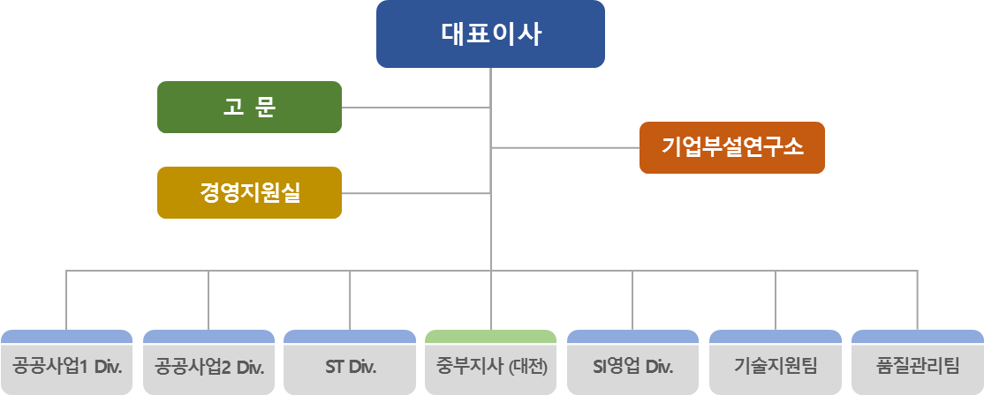
01
기업개요
1.3 조직현황 및 인력현황
1.3 조직 및 인력현황
(`19년 10월 정규직 기준)
기술등급 (정규직) | 인원
특급 기술자 | 42
고급 기술자 | 27
중급 기술자 | 24
초급 기술자 및 기타 | 83
계 | 176

Slide 6
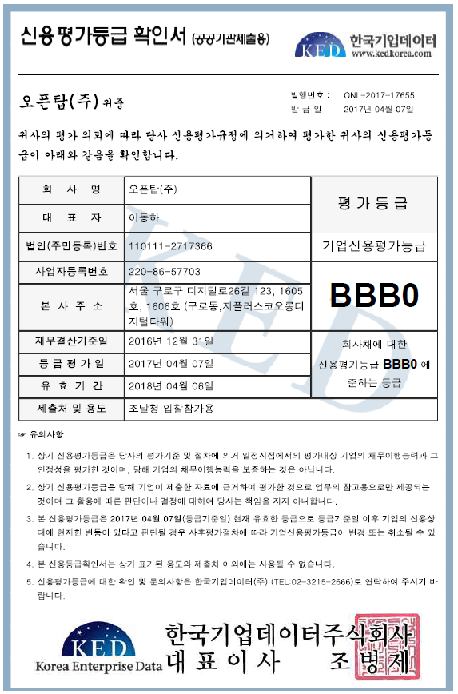

01
기업개요
1.4 경영성과
1.4 경영성과
오티아이(주)는 시스템통합(SI), 응용SW 개발, ICT Infra(H/W•상용S/W), Data구축 등의 사업 분야에서 활동하고 있는 공공분야 전문 SI 기업으로서 2018년 매출액은 245억 이며, 최근 3년간 총 매출액은 631억 으로 매년 성장을 거듭하고 있는 믿을 수 있는 기업 입니다.
매출액
(단위:억)
(단위:천원)
구 분 | 2016년 | 2017년 | 2018년
자본금 | 2,422,929 | 2,938,903 | 3,638,086
매출액 | 19,274,797 | 19,499,922 | 24,520,313
영업이익율 | 3.01% | 3.03% | 4.29%

Slide 7
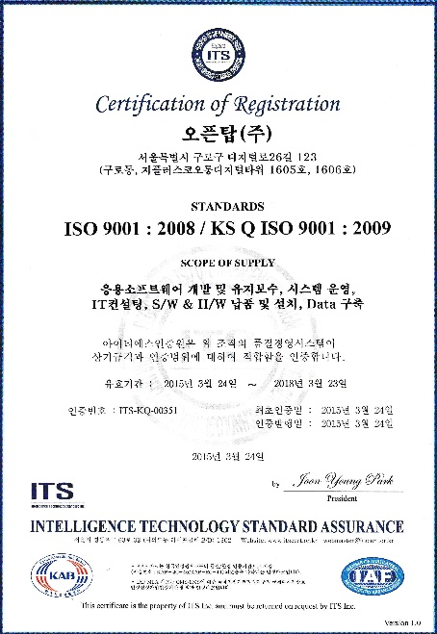
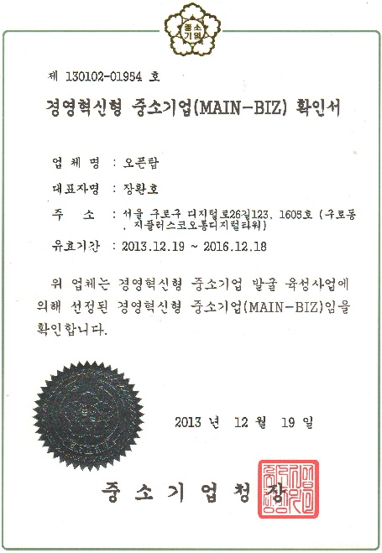
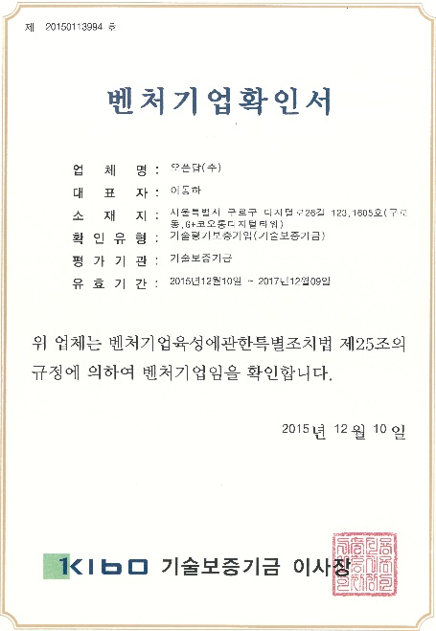
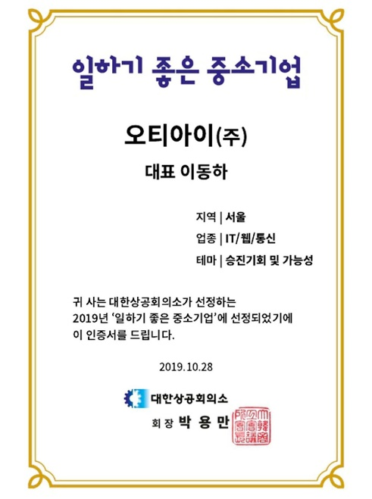
01
기업개요
1.5 인증
1.5 인증

Slide 8
CONTENTS - II
2. 사업내용
2.1 사업 분야
2.2 OPEN-M 통합 방법론
2.3 PRODUCT
2.4 주요 사업실적
2.5 주요 고객사

Slide 9
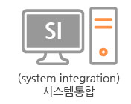
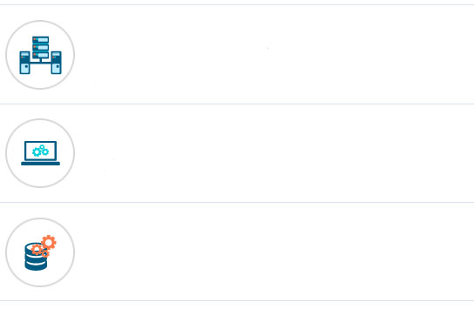
02
사업내용
2.1 사업분야
2.1 사업 분야
오티아이(주)는 14년 이상의 ICT분야 노하우를 기반으로 최고의 기술력과 표준화된 OPEN-M 방법론을 바탕으로 사업을 성공적으로 수행하고 있는 전문 SI 기업입니다.
Total ICT Service
SW개발 SI → IT인프라 SI
컨설팅, 응용SW개발, 인프라 환경 구축 등 Total ICT Service 제공
전산정보시스템 응용SW개발
ICT인프라 구축(Server, Network, Security)
ISP(정보화 전략계획) 컨설팅
ITO 사업 (개발유지보수 → 인프라유지보수)
고객사 환경에 맞춰 향상된 서비스 운영과 관리 서비스 제공
전산정보시스템 통합 유지보수
(업무시스템 운영/유지보수, 인프라 운영/유지보수, 상용SW 관리 등)
솔루션 사업
요구사항에 최적화된 맞춤형 HW 및 상용SW 구축 및 공급
맞춤형 시스템 인프라 공급
(HW-Server, Network, FireWall 등 / SW-접근제어, WAS, DBMS 등)
Data 구축 및 기타 사업
정보자원의 수집•발굴 및 종이문서 전자화를 통한 서비스 활성화 / 신규사업 개발
자료정비 서비스 (DB자료 구축 및 전환, SCAN자료정비 등)
DW(데이터웨어하우스), 클라우드컴퓨팅, 빅데이터 등

Slide 10
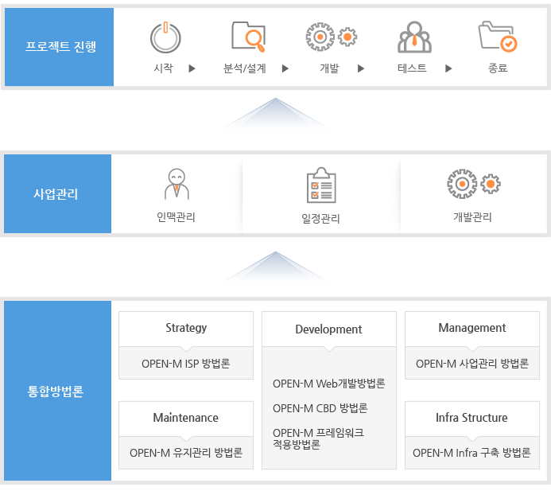
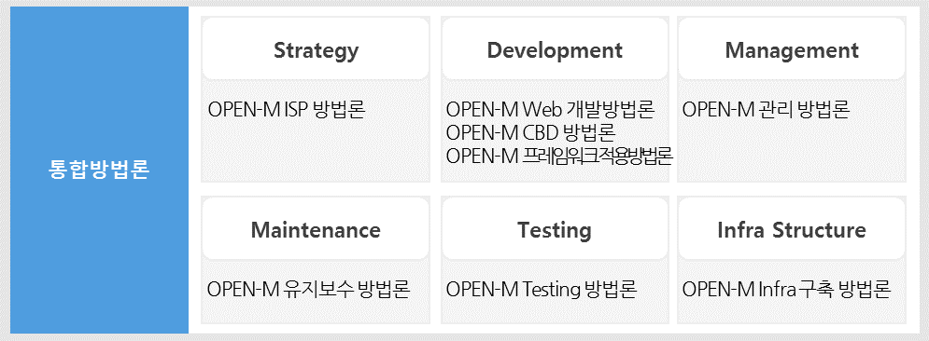
02
사업내용
2.2 OPEN-M 통합 방법론
2.2 OPEN-M 통합 방법론
OPEN-M 통합방법론은 다년간의 사업 수행 경험을 바탕으로 개발한 오티아이(주)의 자체개발 방법론으로 구성체계는 ISP, 유지관리, 개발, 사업관리 Infra 구축 방법론으로 구분되며 각 사업의 특성에 적합한 방법론을 적용합니다.

Slide 11
02
사업내용
2.3 PRODUCT
2.3 PRODUCT
오티아이(주)는 정보시스템에 필수적인 HW와 SW를 고객의 요구사항에 최적화 된 시스템으로 설계 및 구축•공급 합니다.
HardWare
UNIX Server
IBM POWER SYSTEM (AIX) / Oracle SPARC T, M Series (Solaris)
대용량 데이터 및 트랜잭션 분석과 관리에 최적화된 최고의 성능
확장성 및 소프트웨어와의 통합
x86 Server
HP ProLiant DL,ML / Dell PowerEdge R / Lenovo x 등
Intel CPU 기반의 Windows, Linux(RedHat, Suse 등) 및 기타
운영체제가 탑재 가능한 Server
Storage
EMC / IBM / HP / Dell / Oracle 등
혁신적인 캐싱 알고리즘으로 광범위한 워크로드를 효과적이고
효율적으로 관리
NetWork
L2/L3 Switch : Cisco, Brocade, Piolink 등
L4/L7 Switch : F5, Alteon, Cisco, Brocade 등
SAN Switch : Brocade, Mcdata 등
FireWall : AhnLap, SECUI, Future 등
SoftWare
▶ 제조사 : (주)넷앤드 | 조달총판 파트너 : 오티아이(주)
HI-TAM
시스템 접근통제 솔루션
인프라(서버, 네트워크 등) 운영 시스템의 원격 접속을 통제•관리
하고, 강력한 감사 기능과 통제기능을 통하여 보안을 강화
사용자 별 명령어 통제와 실시간 모니터링 및 감사로그 생성
HI-TIM
시스템 계정관리 솔루션
고객사의 HR시스템과 연동하여 이기종 시스템에 산재되어 있는
사용자들의 계정을 중앙에서 취합하여 관리
휴먼/불법계정 자동탐지, 패스워드 자동변경 및 유출 방지
HI-DBAM
DBMS 접근통제 솔루션
DBMS 접근 통제, 쿼리 통제, 실시간 세션 통제,
DBMS 작업 로그 기록/감사
HI-DBIM
DBMS 계정관리 솔루션
계정 Life Cycle 정책 관리, 패스워드 정책 관리, 통합 계정 정책 관리,
퇴직자/휴면/불법계정 탐지, DBMS 권한 관리
HI-WARE
통합 계정 및 접근 권한 관리 IAM 솔루션
IAM : Identity and Access Managerment
접근통제 및 계정관리를 통합하여 구축할 경우
완전한 하나의 솔루션인 [HI-WARE]로 구성 가능
이기종 솔루션의 별도 구축 시 발생할 수 있는 문제를 제거하여
구성의 안정성을 제고시켰으며, 통합 UI와 통합 프로세스 구현으로
사용자의 편의성을 크게 향상 시키는 보안 솔루션

Slide 12
02
사업내용
2.4 주요 사업실적
2.4 주요 사업실적
오티아이(주)는 공공분야의 시스템통합(SI)사업, ITO사업, Infra 구축 사업 등 다양한 사업을 성공적으로 수행 하였습니다.
수요기관
사 업 명
2018
사회보장정보원
대한법률구조공단
한국소비자원
중소기업진흥공단
한국정보통신진흥협회
한국고용정보원
한국고용정보원
서울특별시
서울특별시
중앙전파관리소
중앙전파관리소
대법원
대법원
대법원
대법원
2018년도 사회보장정보시스템 통합 유지관리
맞춤형 법률지원 시스템 유지관리 및 기능개선
온라인 소비넷(ODR) 사용자 편리성 개선
중진공 운영지원 유지보수 용역
통신시장 유통질서 건전화 DB시스템 개선
2018년 HRD-Net 개편 및 운영지원
국가일자리정보 플랫폼 기반 및 일자리포털 구축 사업
법인시설관리시스템 구축(4단계) 및 유지관리 용역
2018년 상하수도 요금관리시스템 유지관리 용역
전파관리 정보시스템 네트워크 노후장비 교체
전파관리 정보시스템 유지관리 용역
2018년 가족관계등록 자료정비사업
2018년 사용자지원센터 및 가족콜센터 운영 사업
2018년 전자소송사건의 스캔업무 지원 사업
2018년 가족정보시스템 운영 및 유지관리 사업
2017
한국소비자원
중소기업진흥공단
한국지역정보개발원
서울특별시
중앙전파관리소
대법원
대법원
대법원
온라인 소비넷 프로세스(ODR) 구축
중진공 운영지원 유지보수 용역
2017년 지방세정보시스템 운영관리 사업
2017년 상하수도 요금관리시스템 유지관리 용역
전파관리 정보시스템 유지관리 용역
2017년 사용자지원센터 및 가족콜센터 운영 사업
2017년 전자소송사건의 스캔업무 지원 사업
2017년 가족정보시스템 운영 및 유지관리 사업
2016
한국고용정보원
한국고용정보원
대법원
한국고용정보원
대법원
대법원
한국소비자원
중앙전파관리소
대법원
한국고용정보원
공정거래위원회
중소기업진흥공단
조달청
대법원
고용보험 피보험자격업무 효율화관련 고객지원 콜센터 외주용역 사업
고용보험 피보험자격업무 효율화관련 고용보험시스템 개편 사업
2016년 가족관계등록 자료정비사업
고용장려금 통합전산망 구축 사업
가족관계등록자료 정비시스템 구축 사업
2016년 가족관계등록정보시스템 전산장비 도입 사업(본사업-주장비)
소비넷 분쟁조정시스템 고도화 용역
민원처리시스템 교체사업
e-아포스티유 시스템 등 외교부 연계 기반 구축 사업
고용보험시스템 프로그램 개발 및 운영지원사업
스마트컨슈머 기능개선사업
중진공 운영지원 유지보수 용역
2016년~2018년 나라장터 시스템 운영위탁사업
2016년 가족정보시스템 운영 및 유지관리 사업

Slide 13



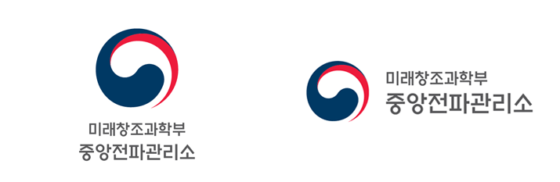











02
사업내용
2.5 주요 고객사
2.5 주요 고객사

Slide 14

Your BEST SI Business Partner
감사합니다
서울특별시 구로구 디지털로 26길 123, 1605호(구로동, 지플러스타워)
TEL. 02-2058-0395 | Fax. 02-2058-0396
Co., Ltd. All rights reserved

